Slide 1
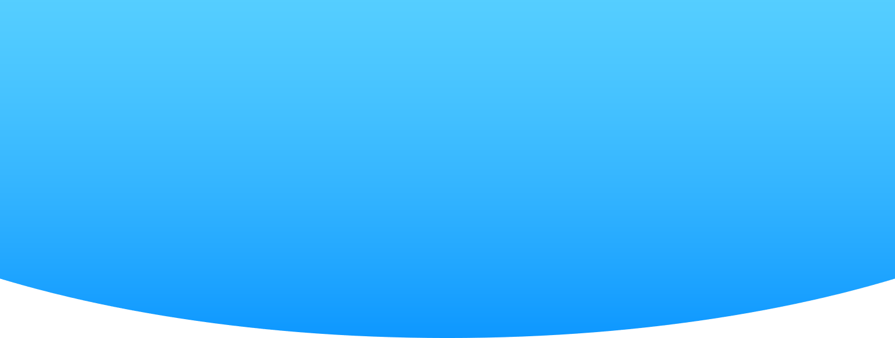

Veles
벨레스
2016184027 원휘재
2016184036 진재혁
지도교수: 정내훈
2016180040 주형탁

Slide 2
목차
1. 연구목적
5. 기술적 요소 및 중점 연구 분야
2. 게임소개 및 특징
6. 역할분담 및 일정
3. 조작법
7. 개인별 준비 현황
4. 개발환경
8. 참고문헌 및 출처

Slide 3
1. 연구 목적
DirectX 12를 이용한 3D FPS 게임 제작
그래픽 기술 구현 능력 활용
IOCP Socket Model을 이용한 서버 구현

Slide 4
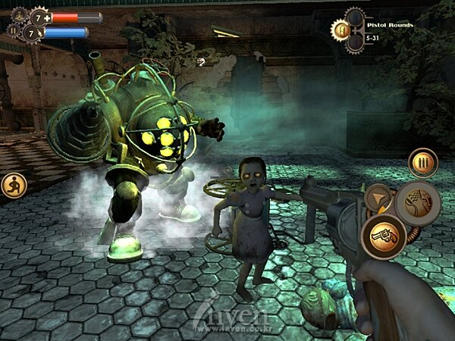
2. 게임 소개 및 특징
이름: 벨레스
플랫폼: PC
시점: 1인칭
장르: 로그라이트
최대 플레이 가능 인원: 4명
<그림1> 바이오쇼크1

Slide 5
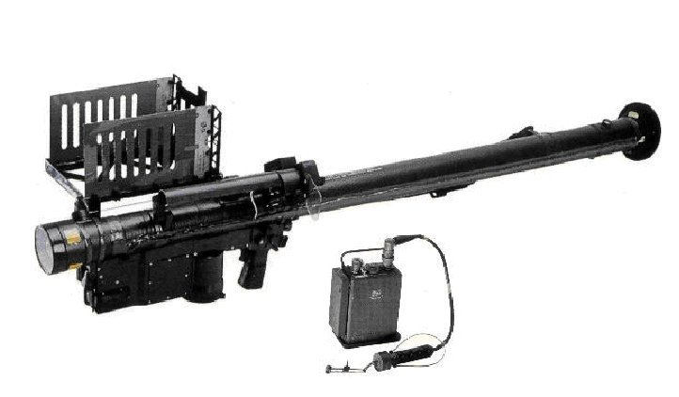
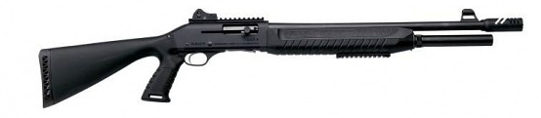
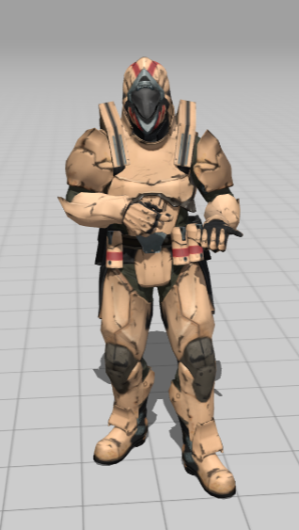
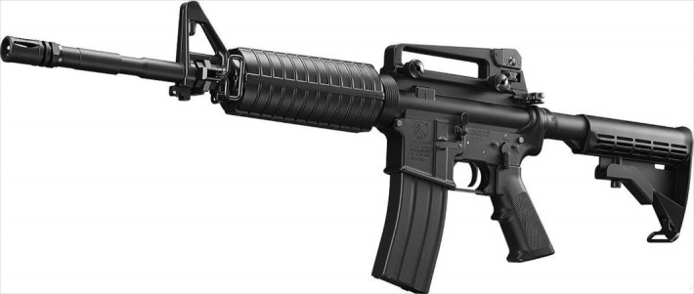
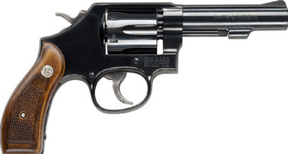
2. 게임 소개 및 특징
플레이어 클래스
발사 속도 | 초당 1발
공격력 | 50
탄창 크기 | 1발
발사 속도 | 초당 2.5발
공격력 | 20
탄창 크기 | 4발
로켓발사기
샷건
체력 | 100
이동속도 | 2m/s
발사 속도 | 초당 5발
공격력 | 6
탄창 크기 | 30발
발사 속도 | 초당 2발
공격력 | 15
탄창 크기 | 7발
<그림2> 플레이어
자동소총
리볼버

Slide 6
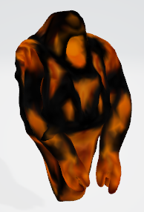
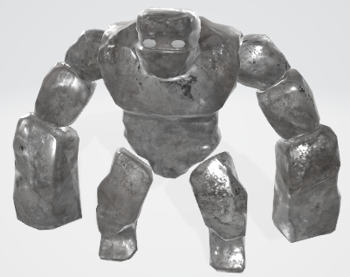
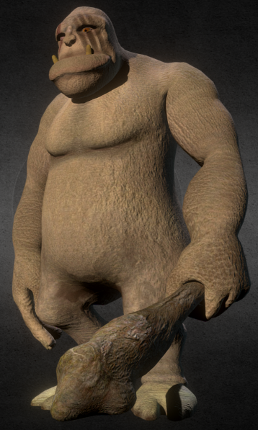
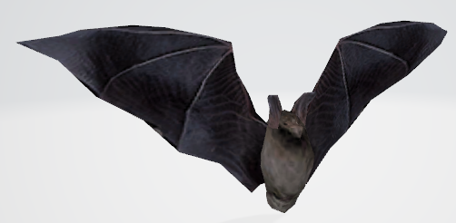
2. 게임 소개 및 특징
몬스터
이름 | 골렘
체력 | 1500
이동속도 | 3.5m/s
근접 공격 방식 | 땅찍기 (충격파)
원거리 공격 방식 | 돌덩이 투척
이름 | 용암 정령
체력 | 100
이동속도 | 1m/s
공격 방식 | 원거리 공격
이름 | 박쥐
체력 | 50
이동속도 | 3m/s
공격 방식 | 날아다니며 충돌
이름 | 오우거
체력 | 200
이동속도 | 2m/s
공격 방식 | 근접하여 때리기

Slide 7
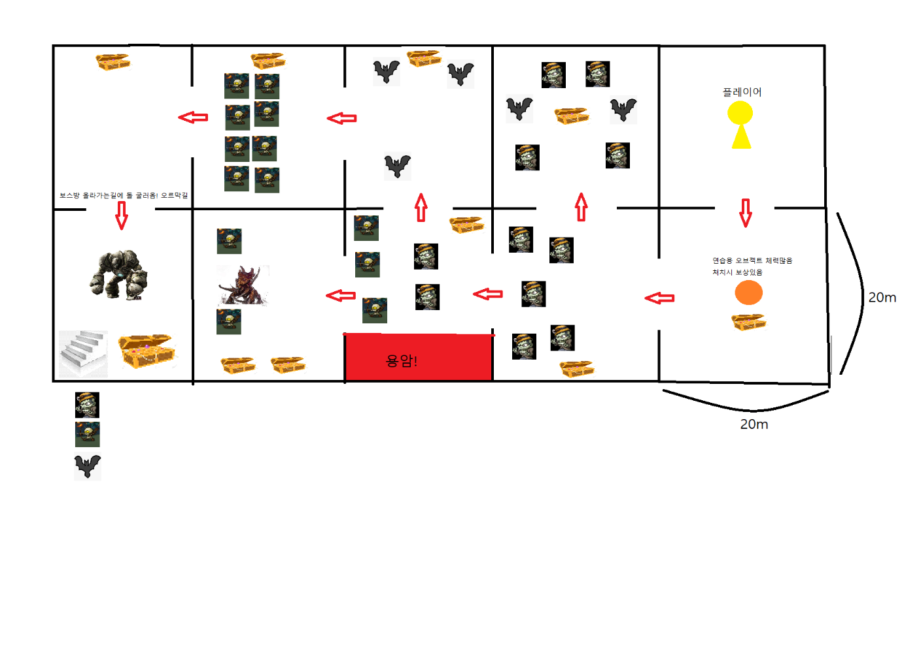
2. 게임 소개 및 특징
스테이지 구성 예시
시작지점
30M
보스방
30M
몬스터를 잡고 방을 클리어하며 아이템을 모아 보스를 격파!

Slide 8








2. 게임 소개 및 특징
아이템
패시브 아이템
액티브 아이템
아드레날린 | 공격 속도 20% 증가
염소 발 | 이동속도 20% 증가
철갑탄 | 보스 피해 20% 증가
황옥 브로치 | 적 처치시 체력 10 회복
푸른 진주 | 체력 20 증가
구급약 | 체력 20 증가
휘발유 | 사용시 현재 맵 전체 적에게 화염 도트 데미지
경직 수류탄 | 사용시 현재 맵 전체 적의 이동속도 50% 감소

Slide 9
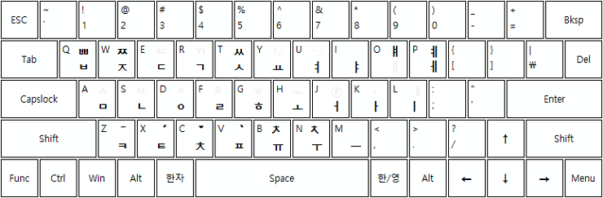

3. 조작법
W/A/S/D
이동
Q
아이템 사용
Space Bar
점프
E
상호작용
R
재장전
마우스 좌클릭
공격

Slide 10
4. 개발 환경
Visual Studio 2019
DirectX 12
GitHub
IOCP 소켓 모델

Slide 11
5. 기술적 요소 및 중점 연구 분야
1. 데드 레커닝
2. 다양한 그래픽 기법
후처리
그림자
3. 애니메이션 블렌딩
4. 최적화

Slide 12
6. 역할 분담 및 일정
원휘재 | 주형탁 | 진재혁
메인클라이언트 클라이언트 프레임워크 쉐이더 후처리 최적화 | SUB 클라이언트 프로그래밍 게임 로직 UI 사운드 애니메이션 | 서버 프로그래밍 충돌체크 몬스터 ai 데드 레커닝 서버 프레임 워크 IOCP

Slide 13
6. 역할 분담 및 일정
 | 1월 | 2월 | 3월 | 4월 | 5월 | 6월 | 7월 | 8월
리소스 수집
클라이언트 프레임워크 구현
서버 프레임워크 구현
게임 로직 구현
쉐이더 & 후처리
최적화
충돌처리
게임 UI & 사운드
서버 구현 및 동기화
애니메이션
 | 모두
 | 원휘재
 | 진재혁
 | 주형탁

Slide 14
7. 개인별 준비 현황
원휘재 | 주형탁 | 진재혁
C, C++프로그래밍 수강 STL 수강 3D 게임 프로그래밍1, 2 수강 게임소프트웨어 공학 수강 데이터 베이스 수강 네트워크 게임 프로그래밍 수강 | C, C++프로그래밍 수강 STL 수강 3D 게임 프로그래밍1, 2 수강 게임소프트웨어 공학 수강 데이터 베이스 수강 네트워크 게임 프로그래밍 수강 | C, C++프로그래밍 수강 STL 수강 게임소프트웨어 공학 수강 데이터 베이스 수강 네트워크 게임 프로그래밍 수강 알고리즘 수강

Slide 15
8. 참고문헌 및 출처
Risk of Rain2
https://store.steampowered.com/app/632360/Risk_of_Rain_2/
바이오쇼크1
https://store.steampowered.com/app/409710/_/
마우스 아이콘 출처https://publicdomainvectors.org/ko/%EB%AC%B4%EB%A3%8C%20%ED%81%B4%EB%A6%BD%EC%95%84%ED%8A%B8/%EB%A7%88%EC%9A%B0%EC%8A%A4-%EC%95%84%EC%9D%B4%EC%BD%98/49964.html
PPT 템플릿 제공: 백찬솔
키보드 아이콘 출처
https://ime.junglesystem.com:8443/user/imepcqerty.sjf
스팅어 미사일 이미지 출처
https://zzang1847.tistory.com/89
샷건 이미지 출처
https://weaponsystems.net/system/705-FABARM+SAT-8
자동소총 이미지 출처
https://gunmania.tokyo/products/tokyo-marui-m4a1-carbine-gas-blow-back-machine-gun-assault-rifle-free-shipping
리볼버 이미지 출처
https://ko.wikipedia.org/wiki/%EB%A6%AC%EB%B3%BC%EB%B2%84

